Slide 1
高能天文数据处理
高能物理研究所
宋黎明
2023年8月17日

Slide 2
内容提要
一、空间高能天体物理探测
二、探测数据产品化处理
三、数据分析过程
四、慧眼卫星数据概况
五、结束语

Slide 3
一、空间高能天体物理探测
高能（粒子）物理学是研究比原子核更深层次的微观世界中物质的结构、性质，以及在很高能量下这些物质相互转化及其原因和规律的物理学分支，又称高能物理学。
在高能辐射能段，光子的波长短到接近或小于一个原子的尺度，其表现象粒子一样深入到物质深层，而反射、折射等波动特性表现不明显。
高能天体物理是利用粒子物理的规律通过直接和多信使探测信息研究宇宙间的高能过程和现象，包括粒子的产生、湮灭和相互作用等过程及其对宇宙结构与演化的影响。
高能天体物理将天文学与粒子物理在研究对象、内容以及实验方法等方面结合起来。

Slide 4
空间高能天体物理学
高能（粒子）天体物理学
天体物理学
天文学
粒子物理学
高能（粒子）天体物理学（Particle Astrophysics ）是天体物理和粒子物理融合后产生的前沿交叉学科。研究内容包括：
1）利用粒子物理的知识研究宇宙中粒子的起源、湮灭和相互作用等过程；
2）宇宙的起源、演化和成分等；
3）利用天体和宇宙学研究粒子物理的问题。

Slide 5
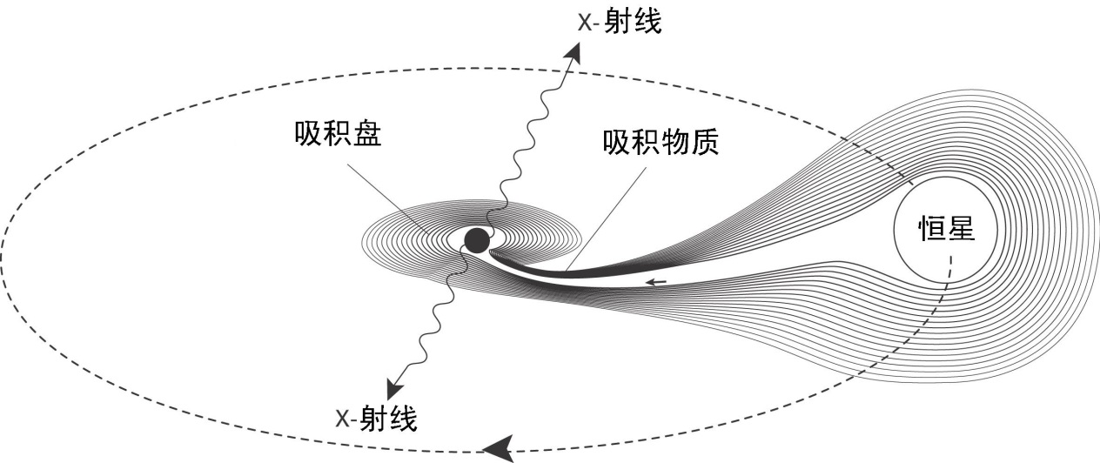
示例：X射线双星
X射线双星的吸积图像
图右方为正常恒星，左方为致密星，致密星吸积来自正常恒星的物质。在吸积过程中，释放的引力能是非常巨大的，使得致密星周围区域成为X射线辐射区。

Slide 6
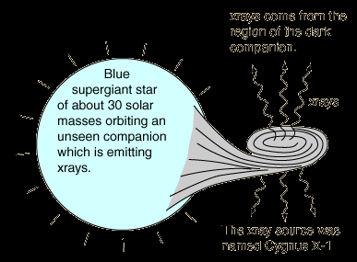
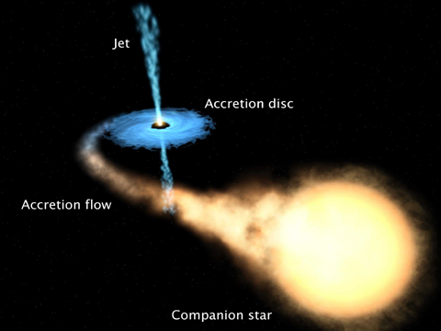
X射线双星的分类
小质量X射线双星（LMXB）
  洛希瓣吸积
  伴星质量<1~2太阳质量
  高质量X射线双星（HMXB）
  星风吸积
  伴星质量>10太阳质量
黑洞LMXB
  谱比较硬
  质量大于3太阳质量
中子星LMXB
  软谱
  质量<3M
  一型X射线暴
Notes:
有不同说法，最终判据是否洛希瓣吸积

Slide 7
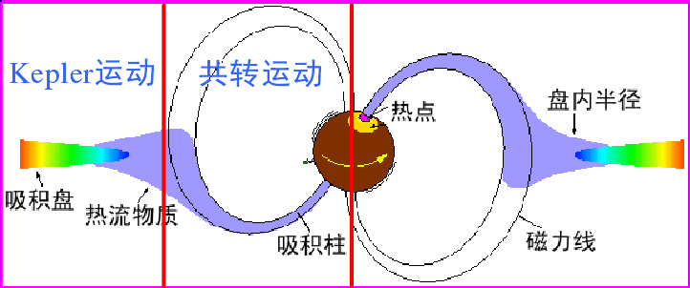
中子星X射线双星
磁层半径r_{m}

Slide 8
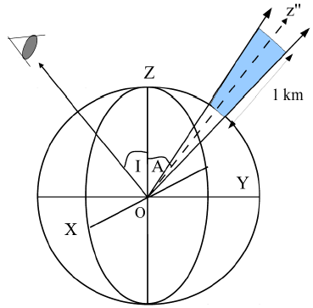

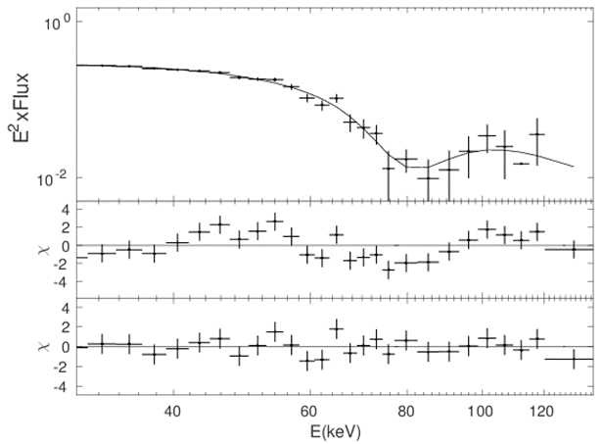
强磁场的硬X射线回旋吸收线观测
朗道根据量子电动力学预测的X射线吸收线能量和中子星磁场的关系：
Maitra 2016
GRO J1008-57：80 keV附近的回旋吸收线对应的磁场~10¹³Gauss。

Slide 9
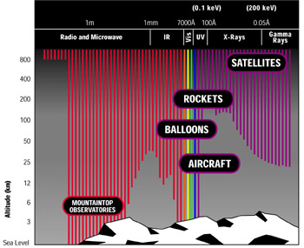
天体高能辐射探测

Slide 10
天体高能辐射探测
光电吸收截面正比于Z⁵，反比于E³，3张纸的厚度（或1大气压下10cm的空气）可以将3keV的X射线吸收90％。
X射线观测必须在高空进行：
能量低于30keV的X射线，需在约35公里处进行观测（利用高空气球观测。（中科院高能所的球载硬X射线观测装置HAPI-4，其工作能区在30－300keV，它的观测一般在38～40公里的高空进行）；
能量低于3keV的X射线，需在约80公里的高空进行观测；
能量低于1keV的X射线，需在约100公里的空间进行观测（只能利用卫星观测）。

Slide 11
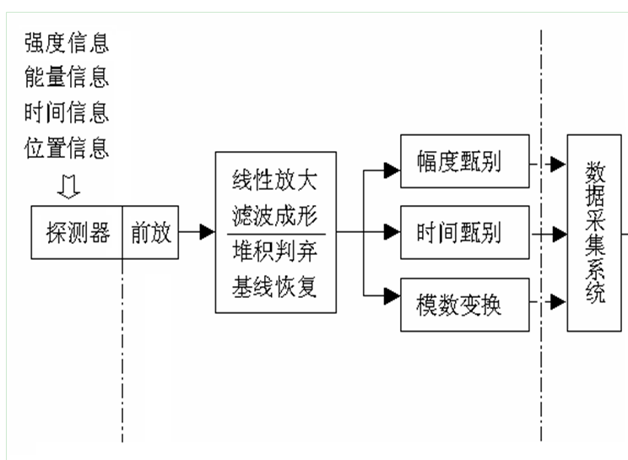
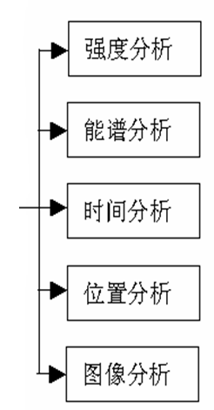
二、探测数据产品化处理
数据下传
数据产品化
数据分析
偏振分析
X射线偏振探测是一个新的窗口，影响因素很多，主要区别是需要处理作用过程信息。

Slide 12
空间探测数据产品化
空间探测数据特点：
1）受数据传输条件的限制，采集的数据都进行了高度的编码和压缩，数据处理需要将这些省略、压缩的部分补充完整；
2）数据的存储和下传一般是由卫星平台来完成。卫星平台对探测数据进行了整理，有自己的编码方式，需要在数据处理中解开卫星的编码方式；
3）为监测载荷性能的变化，除观测数据外，还需要载荷工作状态、工作环境的工程数据，需要对这些工程数据进行必要的整理和转化；
4）在数据下传过程中，会出现重复下传或丢失数据的情况，也会出现误码的情况，需要多次下传数据进行拼接去重复；
5）观测数据的后续处理，除观测数据外，需要对应产生工程数据、辅助数据，对应当时的标定参数，由此产生准确的数据分析结果。

Slide 13
空间探测数据产品化
Blue: 上行
Red : 下行
每天5轨下传：
1, 2, 4, 6, 8
Commands
指令上传： 2 Day
紧急情况： 最快40 Min
ToO指令： 3 h
Telemetry
Data
Obs. Data
正常计划： 2 Day
ToO计划： 30 Min
(怀柔)
Plan Commands
(西安)
Telemetry Data
Data
Obs. Plan
(高能所)
慧眼insight-HXMT卫星运行流程
Notes:
After we made the short-term or ToO plan, we will submit it to MOC.
MOC will translate it into the commands and send it to telemetry center.
When HXMT pass by the Telemetry station, the commands will be uplink to the satellite.
The telemetry and the obs. data will be downlink and sent to MOC, and MOC will send it to SOC.

Slide 14
探测数据处理与产品化
原始数据产品：经地面站接收、解调、帧同步、解码后生成的由卫星原始数据传输帧组成的数据文件。根据卫星下行信道不同，分为数传原始数据和遥测原始数据两类（测控系统、地面接收系统提供）；
编辑级数据产品：对卫星下行数据经虚拟信道分离、解源包、验证排序、APID拼接、去重复、去误码、原始记录提取、时间处理、能道处理、物理量转换等处理后，按轨或固定时间间隔组织数据，包含科学数据和工程数据（地面支撑系统提供）；
标定级科学数据产品：对编辑级数据产品进行坐标定位、去本底、拟合等处理后生成的科学数据产品，不同载荷根据其数据处理程度可分为多个具体级别（科学应用系统提供）。

Slide 15
数据产品分类
经过长期的探索和合作的需要，空间探测的数据产品格式、数据处理流程形成了一定的流程和规范，也形成了通用、规范、强大的数据分析软件包，集成了常用的工具和物理分析模型，使得数据分析结果有明确的评估标准；处理结果具有可重复性。
探测数据预处理和数据整理的目标就是设计数据格式的模版，使得数据产品的种类、内容、格式等满足数据分析过程和数据分析软件的要求。特别是要使用通用的标准软件开展数据分析，更需要满足一定的标准化要求。
一般情况下数据产品的种类分为：
探测数据，工程数据，辅助数据，标定数据等。

Slide 16
探测数据产品分类
探测数据：探测器数据采集系统记录和输出的数据，包括记录下的入射信号的属性以及探测器、电子学的噪声。
工程数据：记录的探测器、电子学的工作参数和工作环境等参数，如探测器指向、卫星平台姿态、电压、电流、温度、基线等数据。
辅助数据：不直接和探测过程相关但数据分析过程需要使用的数据，如卫星平台的轨道参数、星敏感器工作状态、星历闰秒等数据，这些数据在确定源入射方向、时间转换以及时变分析过程中会用到的。
标定数据：描述探测器工作状态继而得到性能参数所必需的数据，包括地面标定的探测响应模型、工作参数和算法，或者是直接描述探测器在观测时刻所对应的性能参数的数据。

Slide 17
三、数据分析
数据分析--获得入射数据信息：
数据分析指依据分析目的，用恰当的统计分析办法及工具，对数据进行处理、拟合与分析，获取有价值的信息。
数据分析的目标明确，先做假设，然后通过数据分析来验证假设是否正确，从而得到相应的结论。如测量量满足高斯分布、满足幂律分布等，可以通过最小二乘拟合等方法求出有关的参数，并得出统计推断。
获得观测数据的特征后，需要和具体的物理机制进行结合，同时还要考虑这些特征是粒子体系、辐射环境、空间传播和仪器响应的的共同表现，由此才能理解具体的辐射过程。
粒子天体物理的探测目标是获得加速机制（过程）、辐射机制（过程）、辐射传播（过程）、辐射环境等的信息，对其中包涵的物理学、宇宙学、天体运动和演化等方面的意义进行深入研究。

Slide 18
1）数据筛选
具体来说，经过数据产品化后，探测数据、工程数据和探测器的实际工作状态、性能指标完成了对应，得到了完备的数据产品集合。同时，数据产品的种类、内容、格式满足后续数据分析的要求。
在此基础上，为满足数据分析的基本要求，会首先对数据进行分级和判选，舍掉一些探测器工作不稳定、信噪比不好、本底变化剧烈、事例数据恢复困难等对应的观测数据，以提升数据信噪比，增加分析结果的有效性，这个过程称为数据挑选或数据筛选。
探测器产生不同的等级事例，需要进行挑选；
SAA、高纬区有很强的空间粒子流量，需要去除该区域数据；
地球遮挡区域会产生无效观测时间，需要选择有效时间段；

Slide 19
数据分析--数据筛选
数据筛选主要从几个方面进行确定探测器工作的过滤标准和好时间段：
1）探测事例类别或等级；
2）空间区域；
3）观测方向和地球的夹角；
4）地磁截止刚度；
5）观测方向和太阳的夹角
6）指向稳定度和指向偏差；
7）荷电粒子监测数据；
8）探测器工作状态。
事例类别和分级：根据探测器工作原理，对数据的合理性、真实性、可恢复性等进行分级，以在后续分析中去掉或保留某个级别的数据。

Slide 20
数据分析--科学数据提取
利用确定的事例过滤标准和好时间段，从观测数据中（一般是事例格式的数据）
提取观测能谱、光变曲线、偏振信息
产生本底能谱、光变曲线、偏振信息
产生对应的能量响应矩阵，需要比对的偏振响应矩阵
如果是进行时变分析，有可能需要首先对事例文件进行太阳系质心修正，以去除地球运行、卫星运动的调制影响，保证时变分析的有效性。
数据分级、筛选和科学数据提取是和卫星载荷、运行相关的功能，处理程序由卫星科学运行系统提供。
后续分析是将上述信息读入到高能天文通用数据分析软件包(Heasoft/XANADU），开展能谱分析（XSPEC）、时变分析（XRONOS）和图像分析（XIMAGE），对辐射机制、强度分布、时变性质等问题进行研究。
偏振分析软件包可能是一个独立的包，也会集成在通用数据分析软件包。

Slide 21
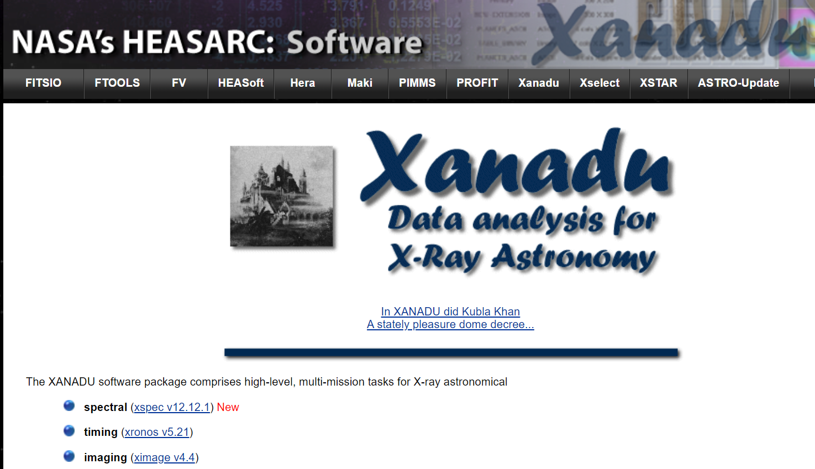
数据分析--数据分析+物理分析

Slide 22
探测与数据分析流程
数据下传
数据产品化
数据分析
偏振分析

Slide 23
四、慧眼卫星数据概况
慧眼（Insight-HXMT）是我国第一颗X射线天文卫星，2017年6月15日在酒泉发射，目前各项功能正常。
卫星的主要优势：
具备大面积和窄视场（低本底），巡天灵敏度好于以往的硬 X 射线望远镜，巡天观测效率更高；
具备能道宽（1-250keV）、时间分辨率高、光子堆积效应小等特点，可以同时覆盖天体现象的软/硬辐射成分，适合开展 X 射线双星和其它亮源的时变和能谱研究，并在软 X 射线波段亮源观测以及爆发源高软态观测方面具备优势；
是200 keV-3MeV能区面积最大的宇宙伽马暴在轨探测器。

Slide 24
慧眼-HXMT卫星及载荷
低能望远镜(LE):
SCD,1-15 keV, 384 cm²
中能望远镜(ME):
Si-PIN,5-30 keV, 952 cm²
高能望远镜(HE，正常模式):
NaI, 20-250 keV, ~5000 cm²
CsI, 50-700 keV, ~5000 cm²
高能望远镜(HE，伽马暴模式):
NaI, 100-300 keV, 5000 cm²
CsI, 250-3000 keV, 5000 cm²

Slide 25
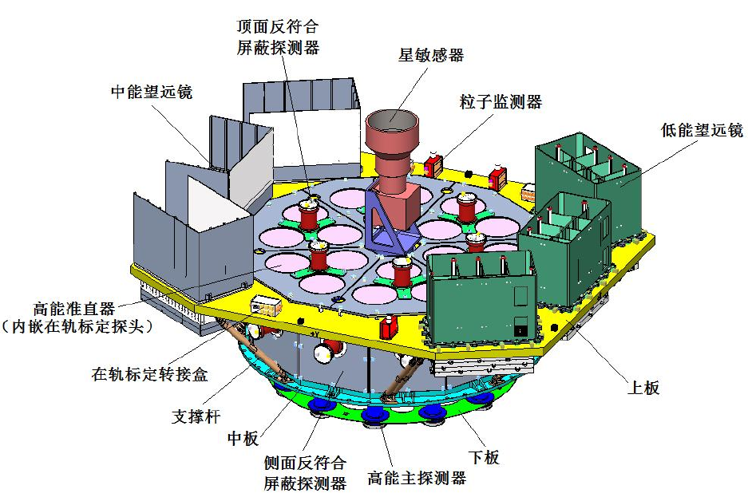
慧眼-HXMT卫星有效载荷

Slide 26
2023年慧眼科学应用系统工作
“慧眼”作为一个面向国际天文届的开放观测平台：
征集年度观测提案，组织观测提案技术和科学评估，制定年度观测计划；
1
开展慧眼卫星的观测计划制定、有效载荷性能及工作状态监测；
2
全面支持多目标、多模式、多约束的观测需求
高级数据产品的生成，归档，并发布已过保护期的科学数据；
3
用户数据分析软件的升级和维护；
4
继续开展科学数据标定和本底模型工作，并适时更新标定数据库及相关的标定和本底算法；
5
有力保障科学产出！
开展科学用户支持服务，提供数据、软件、提案等方面的用户支持和相关培训。
6

Slide 27
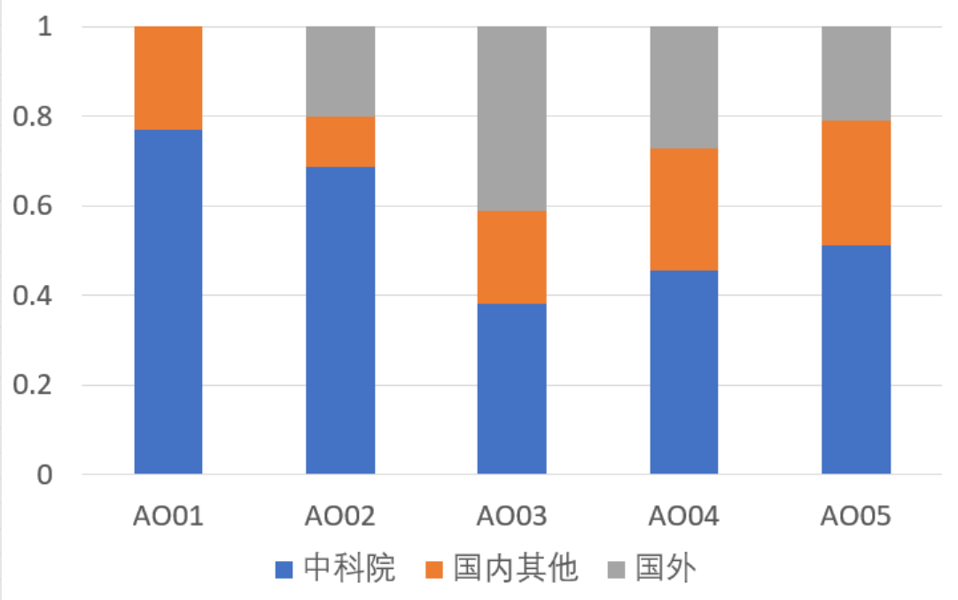
观测提案征集
国内 | 中科院 | 高能所 | 18 | 22 （51.2%）
 |  | 云南天文台 | 3
 |  | 新疆天文台 | 1
 | 其他高校/研究所 | 北京师范大学 | 1 | 12 （27.9%）
 |  | 武汉大学 | 2
 |  | 中山大学 | 3
 |  | 湘潭大学 | 1
 |  | 南京师范大学 | 1
 |  | 复旦大学 | 3
 |  | 贵州师范大学 | 1
国外大学/研究所 |  | 德国图宾根大学 | 3 | 9 （20.9%）
 |  | 德国天文学和天体物理学研究所 | 1
 |  | 英国剑桥大学 | 1
 |  | 荷兰格罗宁根大学 | 1
 |  | 意大利费拉拉大学 | 2
 |  | 希腊天体物理研究所 | 1
特点：
客座提案数量和时间占比逐年增加
国外提案占相当比例
27

Slide 28
观测源统计
截至2022年6月30日已观测源统计
观测类型 | 源类型 | 源数目 | 观测次数 | 曝光时间（ks）
定点观测 | 超新星遗迹 | 2 | 57 | 4400
 | 孤立脉冲星 | 4 | 165 | 4640
 | 黑洞X射线双星 | 16 | 1002 | 16910
 | 中子星X射线双星 | 50 | 1308 | 27180
 | 河外天体 | 19 | 123 | 1680
 | 空天区 | 21 | 528 | 5550
 | 其他 | 24 | 206 | 5590
小天区扫描 | Crab天区 | 1 | 113 | 5520
 | Vela天区 | 1 | 3 | 130
 | Cygnus天区 | 1 | 2 | 90
 | 银道面扫描 | 89 | 3452 | 38370

Slide 29
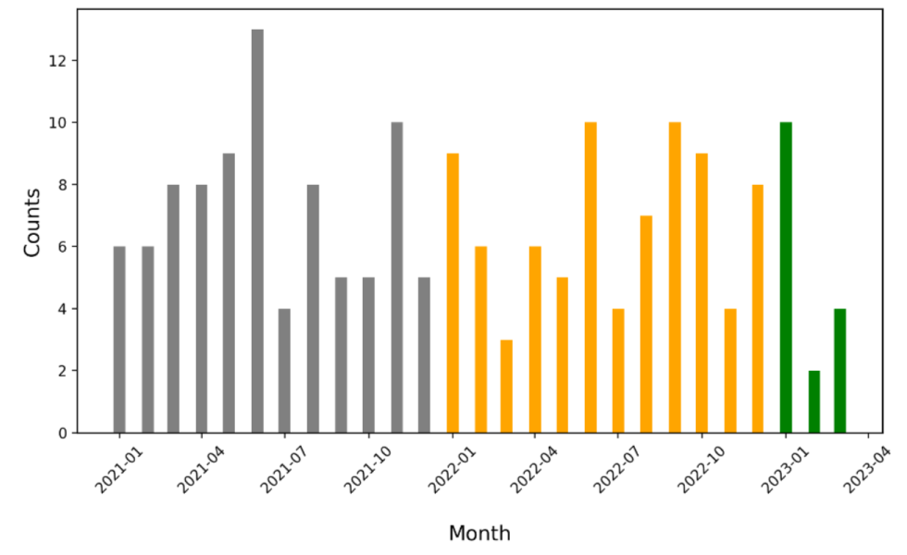
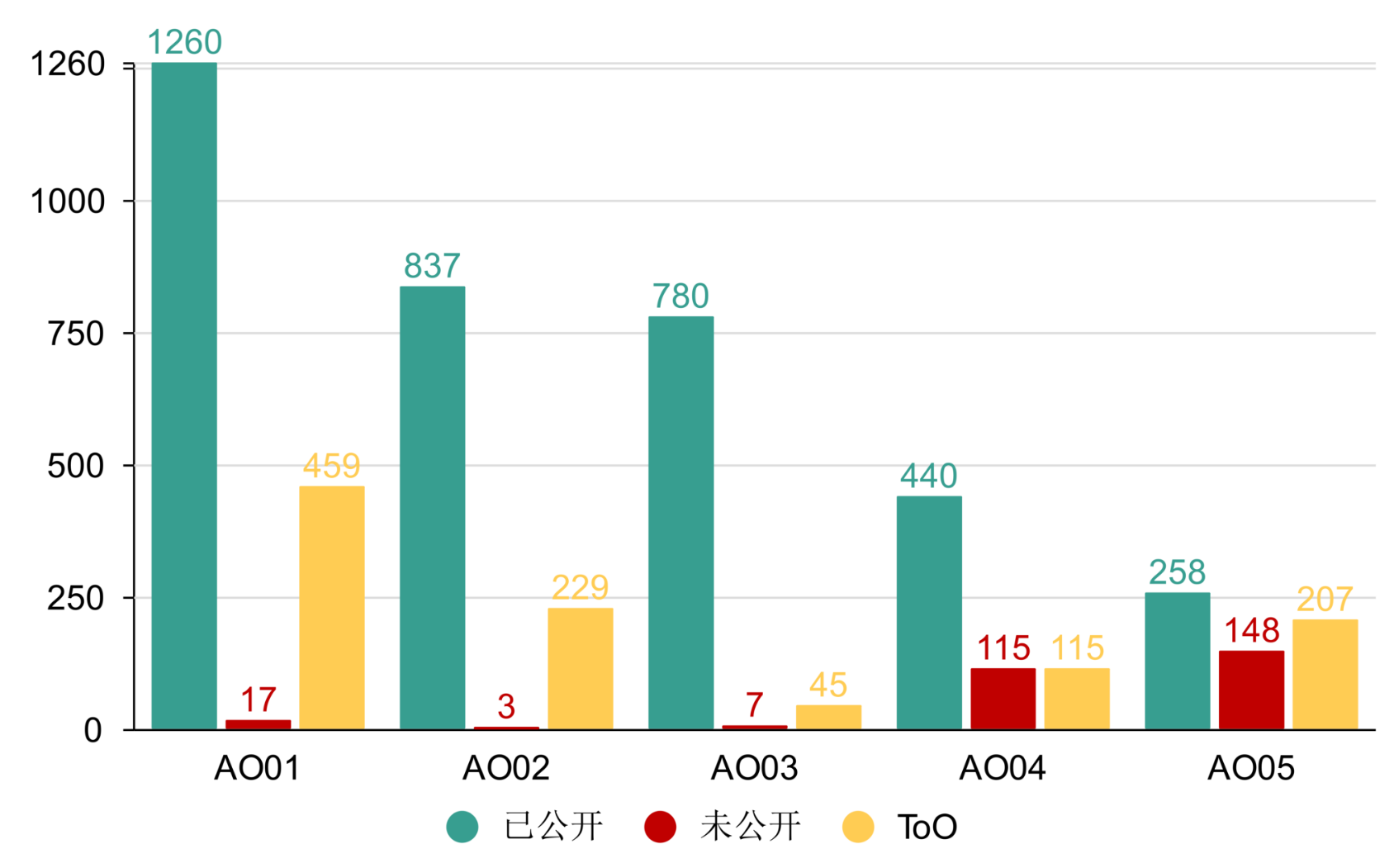
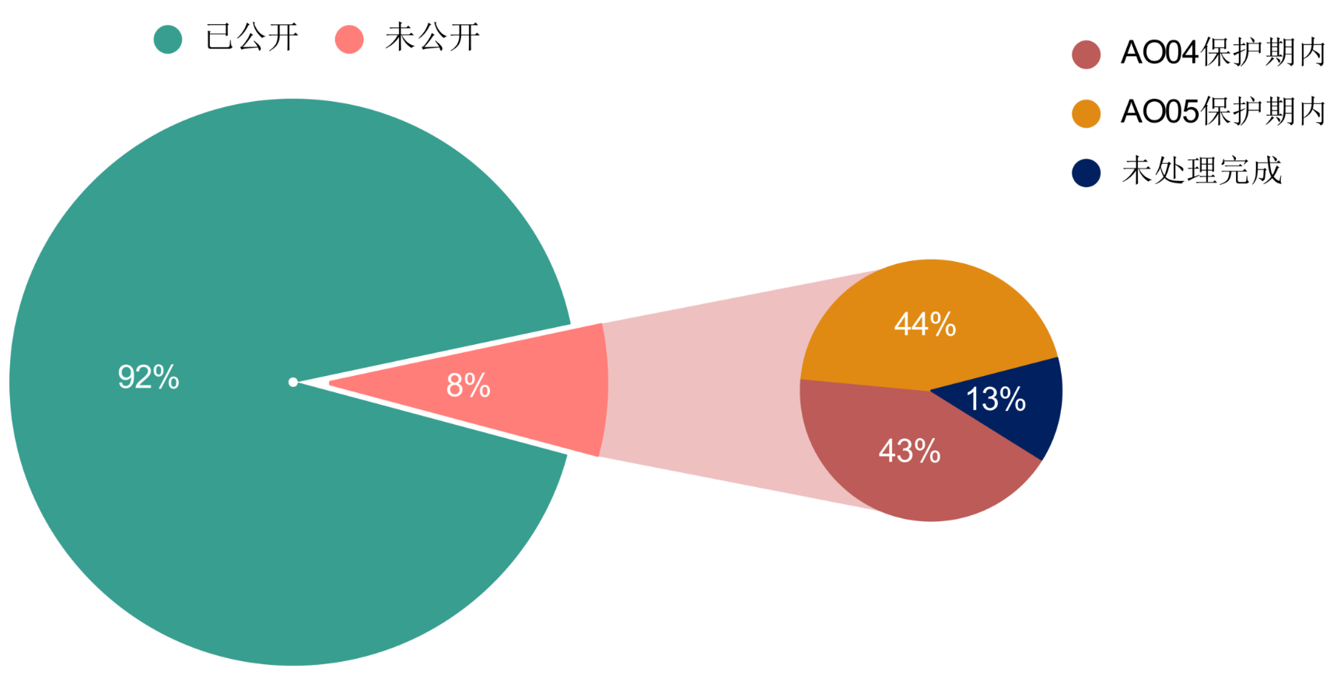
数据产品与公开发布
GRB产品发布情况：
批次 | 开放时间 | 观测号数量 | 文件大小(TB) | 保护期
6 | 2021.04.20 | 115 | 1.5 | 2021年3月31日
7 | 2021.08.09 | 208 | 1.1 | 2021年6月30日
8 | 2022.01.09 | 177 | 1.1 | 2021年9月30日
9 | 2022.07.01 | 1134 | 7.0 | 2022年5月31日
10 | 2023.04.07 | 237 | 1.4 | 2022年12月31日
数据公开率：92%
数据下载网址：http://archive.hxmt.cn/proposal
http://hxmt.nssdc.ac.cn

Slide 30
通用数据分析软件包--HEAsoft
HEAsoft卫星数据处理软件包：
HEASoft软件包是HEASARC-美国高能天体物理科学档案研究中心开发维护、目前比较通用的高能天体物理数据分析软件包。该软件包处理目前大部分在轨卫星的数据分析工作，包括XANADU包（时变、能谱、图像分析软件）、FTOOLS包（针对通用和特定卫星FITS文件的工具集成）以及FITSIO包（标准的FITS文件读写程序库）等部分。
HEASoft集成了大量的辐射模型和数据分析工具，可以对数据进行拟合和处理。如果要利用HEASoft软件包进行数据分析，需要将数据产品按照标准格式进行整理，并将卫星工作状态、性能相关的信息组织成标准的文件集，形成标准的标定数据库读入到软件包中。

Slide 31
专用数据分析软件包-HXMTDAS
HXMTDAS（HXMT Data Analysis Software package） 是“慧眼-HXMT”卫星的数据处理软件包，按照美国 HEASoft 软件包框架编写，保持兼容。
功能包括对数据进行预处理，产生标准格式的能谱、光变曲线等文件，并产生和卫星运行、探测器性能相对应的本底文件和响应文件等，在此基础上利用HEASoft软件包进行后续的数据分析和模型研究。
由于高、中、低能 X 射线望远镜的数据是相互独立的，所以其数据处理流程也是独立的。
数据处理流程可主要分为三个阶段：数据标定分级、数据筛选、科学数据提取。

Slide 32
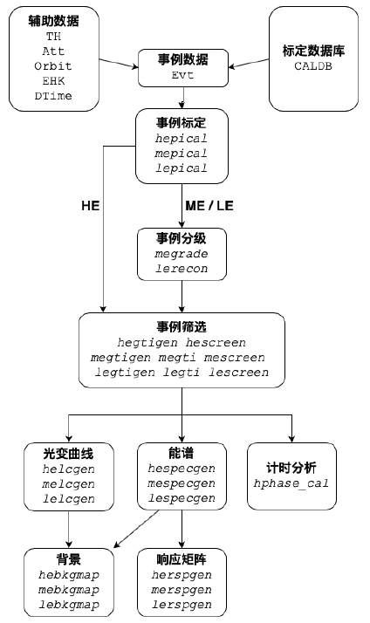
HXMT数据分析软件包
图中给出了HXMTDAS v2.05 主要数据处理的命令：
从 Evt 事例文件出发，到最后的光变曲线、能谱文件、响应文件和背景等数据产品。
在网站上也有pipeline文件，安装好软件包后，可以很方便地完成整个处理过程。
也有网页版的分析环境，可以按照说明完成数据处理过程。

Slide 33
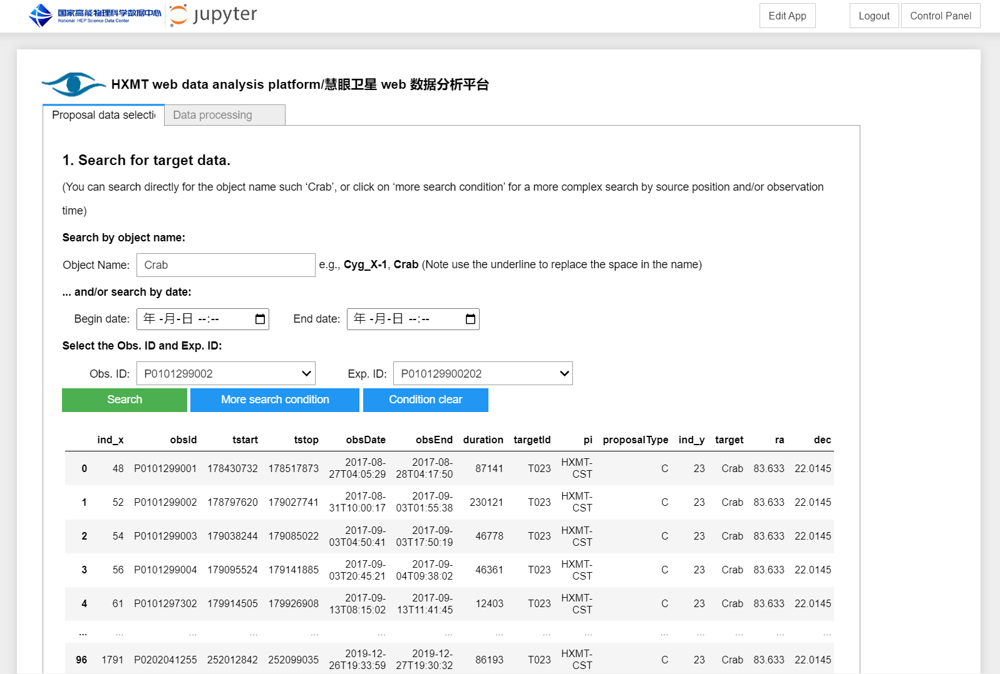
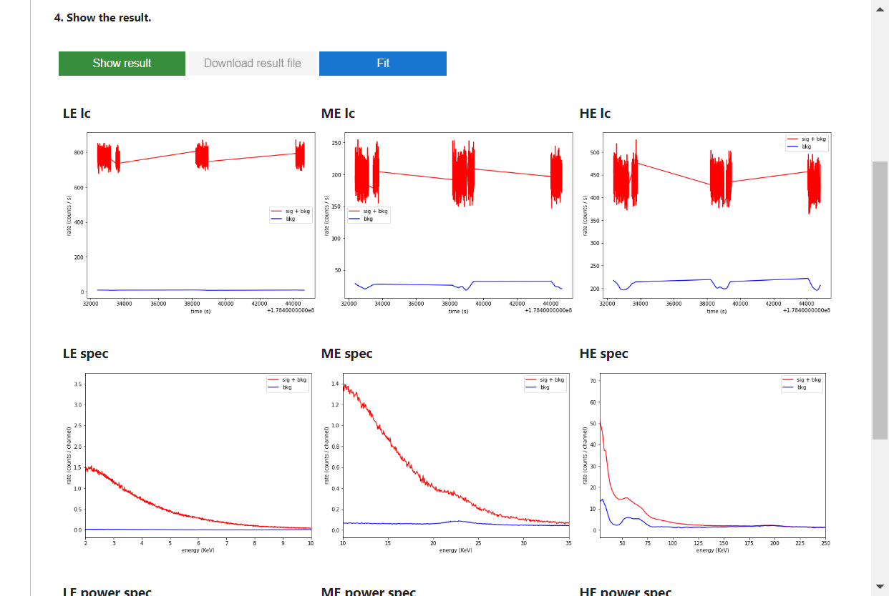
HXMT数据分析环境-web版
https://sdccompute.ihep.ac.cn/
  用户不用下载安装软件，配置计算环境，随时随地可通过浏览器访问服务；
  服务保持最新版本，用户不用更新服务；
  用户界面友好，适合不同专业程度的用户；
  用户不受操作系统限制。
所外用户可通过外网访问：
用户申请统一认证账号+注册SDC的集群账号

Slide 34
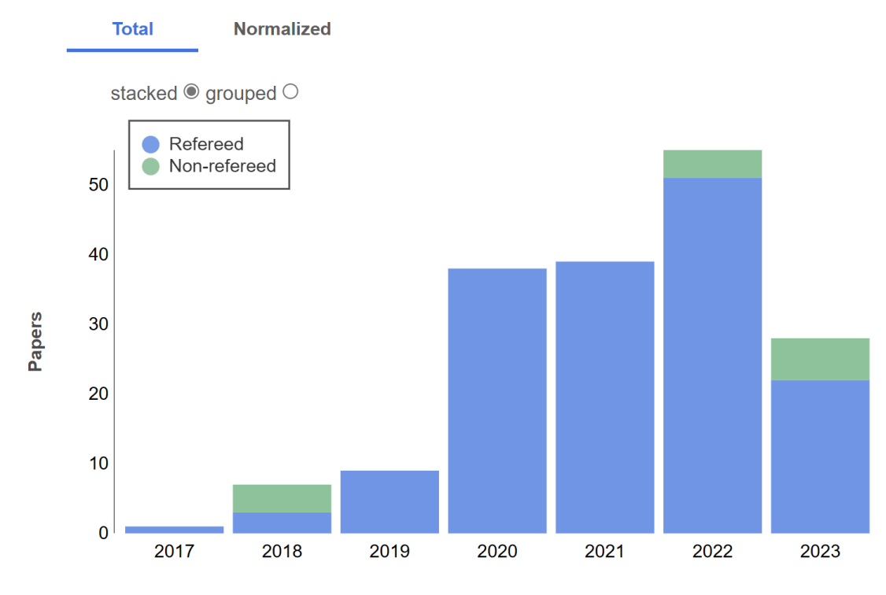
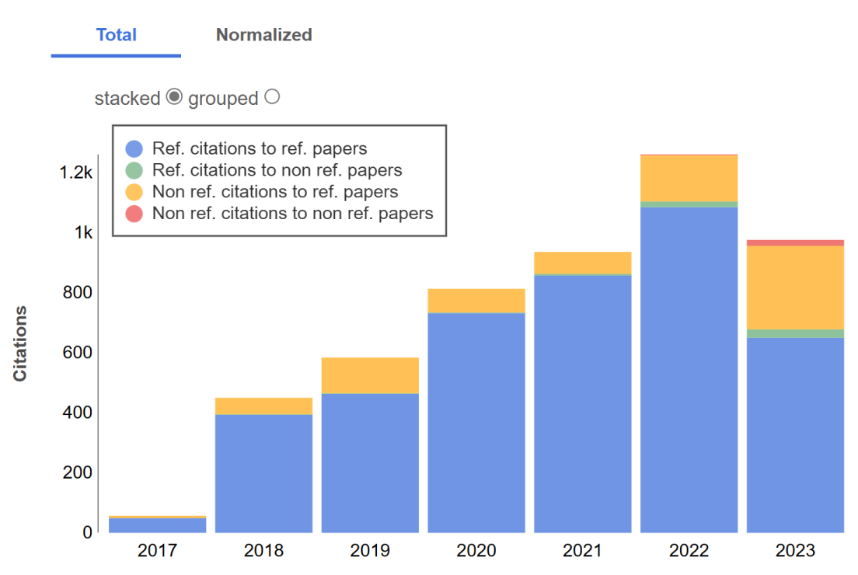
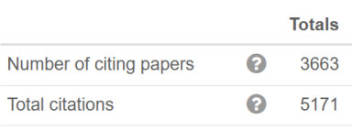
科学产出
2023年上半年发表论文40篇：
  黑洞X射线双星：17；
  中子星X射线双星和孤立中子星：8；
  高能爆发：8；
  标定本底：6；
  交叉学科：1；
使用慧眼卫星数据或结果发表的论文和引用 都在不断增加
（数据来自美国NASA ADS网站：截止2023.7.10）
总文章：184
总引用：5171

Slide 35
结束语
随着我国空间实力的提升，空间天文特别是空间高能天文领域面临一个非常重要的发展机遇，在近期将有多个空间高能天文卫星发射升空，迫切需要大量研究人员的加入。
空间天文的数据处理比较复杂，影响因素较多，但流程相对固定，所以数据处理工具和分析软件都比较完善，比较容易上手和开展研究。
希望大家有机会多加练习，多积累数据分析经验，便于以后投入研究工作。
谢谢！

